Slide 1
Hypergraph Visualization
Università degli Studi di Salerno Dipartimento di Informatica
Massimo Giordano
Vittorio Baldi

Slide 2
Hypergraph
Visualizzazione
Tecnologie
Architettura
Esempi
Integrazione
con Julia

Slide 3
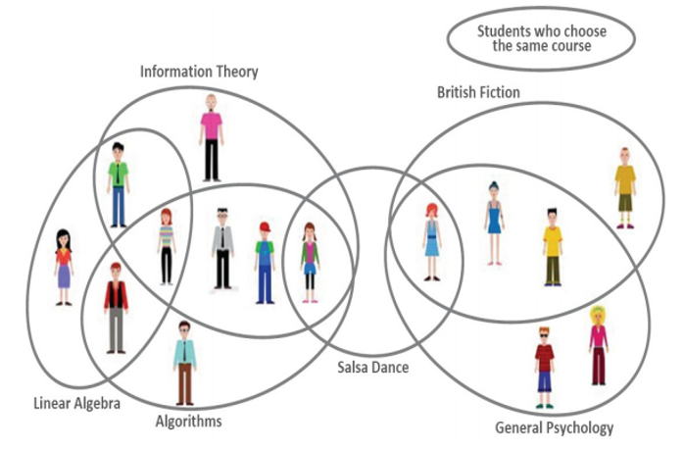
Hypergraph
Le relazioni possono involversi in numerose entità
Notes:
3

Slide 4
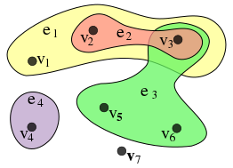
Hypergraph
Generalizzazione di grafo dove un iperarco può relazionare un insieme di vertici.
Notes:
4

Slide 5
Hypergraph
Molti sistemi complessi possono essere modellati dagli ipergrafi
Comunicazioni
Dove i nodi sono le persone e gli archi sono le informazioni
Collaborazioni
Dove i nodi sono le persone e gli archi sono le entità che lavorano tra di loro
Composizione delle droghe
Dove i nodi sono le sostanze e gli archi sono le sostanze che appaiono nelle droghe simili tra di loro
Notes:
5

Slide 6
Hypergraph
Visualizzazione
Tecnologie
Architettura
Integrazione
Esempi

Slide 7
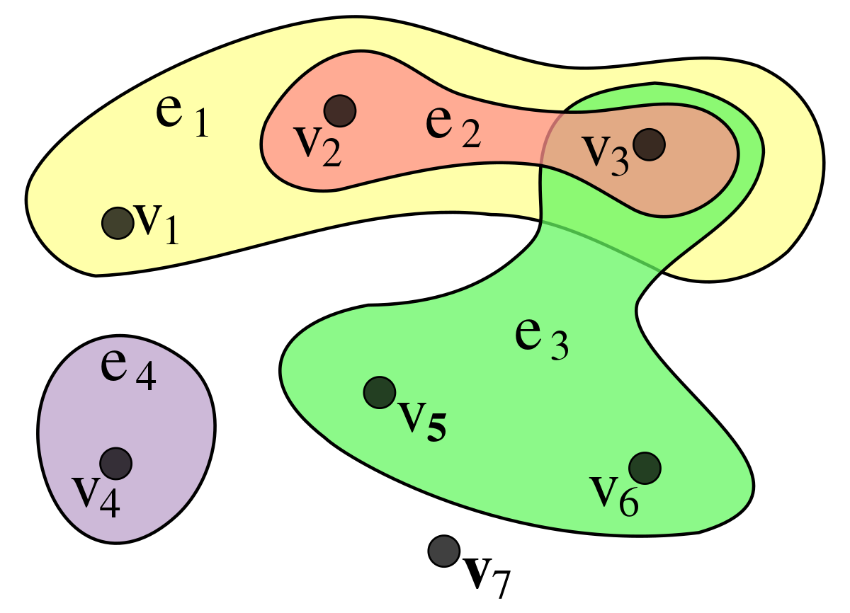
Visualizzazione
GraphBased
01
SetBased
02
Radal
03
Notes:
7

Slide 8
Visualizzazione
v2
v1
v3
GraphBased
01
v6
v5
v4
v7
Notes:
8

Slide 9
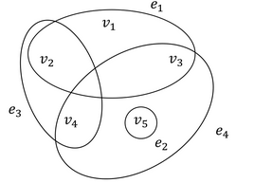
Visualizzazione
SetBased
02
Notes:
9

Slide 10
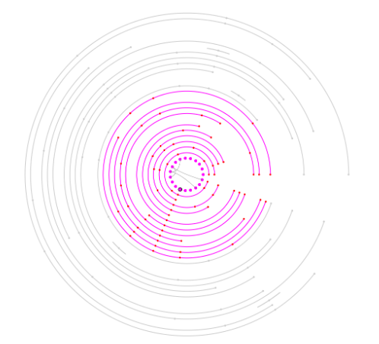
Visualizzazione
Radal
03
Kerren, Andreas and Ilir Jusufi. “A Novel Radial Visualization Approach for Undirected Hypergraphs.” EuroVis (2013).
Notes:
10

Slide 11
Visualizzazione
Hypergraph
Tecnologie
Architettura
Integrazione
Esempi

Slide 12
Tecnologie
Notes:
12

Slide 13
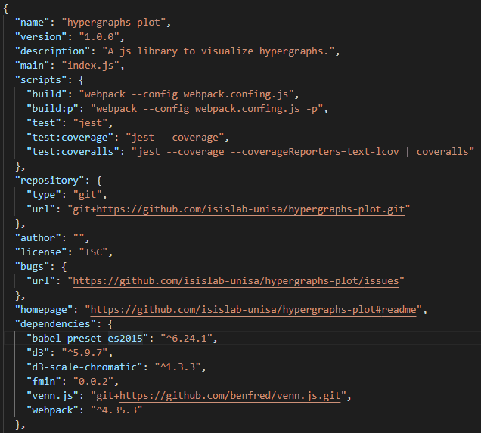
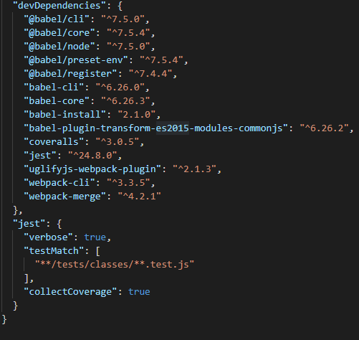
Tecnologie
Core Files
Notes:
13

Slide 14
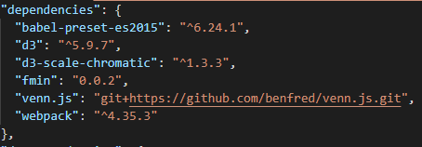
Tecnologie
Perché?
Installazione rapida e semplice di tools e framework
Facilita la strutturazione della libreria
Installazione Hypergraph Visualization
Notes:
14

Slide 15
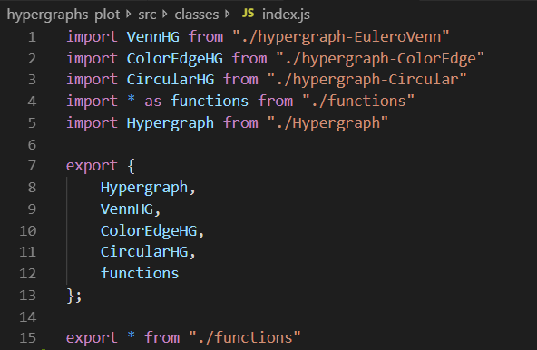
Tecnologie
Perché?
Installazione rapida e semplice di tools e framework
Facilita la strutturazione della libreria
Installazione Hypergraph Visualization
Notes:
15

Slide 16
Tecnologie
Perché?
Installazione rapida e semplice di tools e framework
Facilita la strutturazione della libreria
Installazione Hypergraph Visualization
Notes:
16

Slide 17
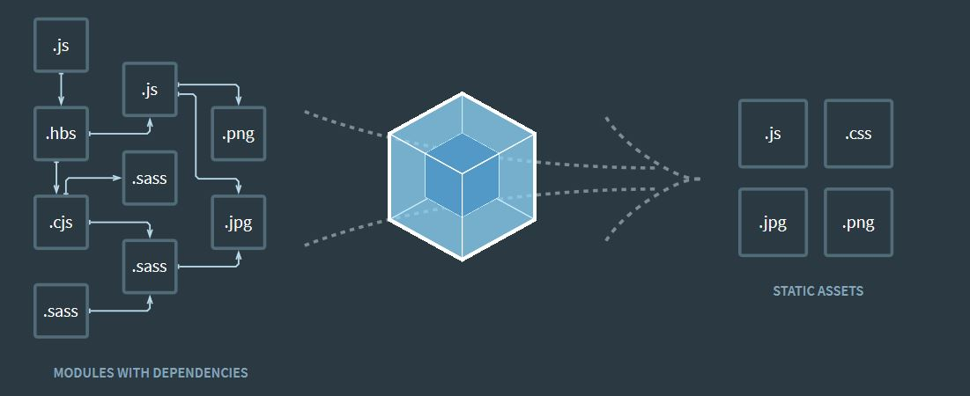
Tecnologie
Notes:
17

Slide 18
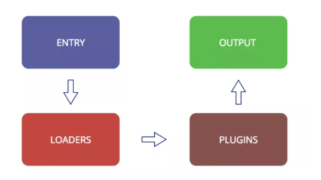
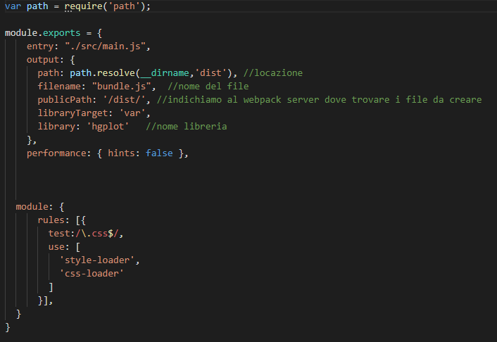
Tecnologie
Notes:
18

Slide 19
Tecnologie
Coding Time!
package.json
Notes:
19

Slide 20
Tecnologie
webpack.config.js
Coding Time!
Notes:
20

Slide 21
Tecnologie
Coding Time!
Notes:
21

Slide 22
Tecnologie
Jest
Notes:
22

Slide 23
Tecnologie
Introduzione
Selection
Manipolazione
Utilizzo
permette di legare dei dati a un Document Obect Model (DOM) e poi applicare delle trasformazioni basate sui dati.
offre un estrema flessibilità, sfruttando le piene capacità degli standard Web come HTML, CSS, e SVG.
è estremamente veloce, anche con grandi dataset e comportamenti dinamici come interazioni e animazioni.
Notes:
23

Slide 24
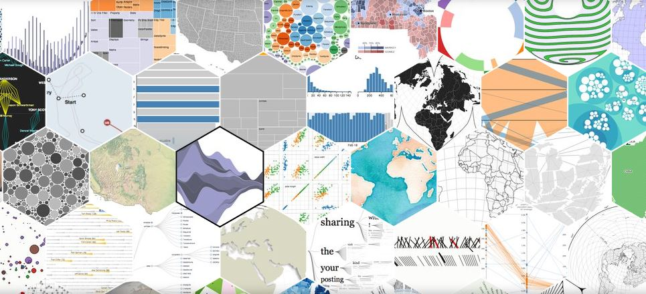
Tecnologie
Notes:
24

Slide 25
Tecnologie
Introduzione
Selezione
Manipolazione
Utilizzo
Notes:
25

Slide 26
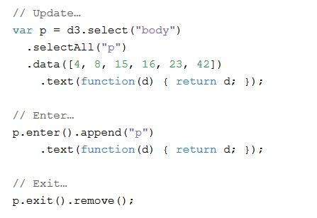
Tecnologie
Introduzione
Selezione
Manipolazione
Utilizzo
Notes:
26

Slide 27
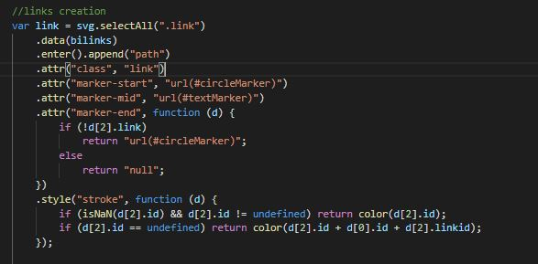
Tecnologie
Introduzione
Selezione
Manipolazione
Utilizzo
Notes:
27

Slide 28
Tecnologie
Hypergraph
Visualizzazione
Architettura
Integrazione
Esempi

Slide 29
Architettura
Hypergraphs-plot
Notes:
29

Slide 30
Architettura
src
css
examples
tests
dist
Notes:
30

Slide 31
Architettura
src
classes
exceptions
Functions.js
Hypergraph-colorEdge.js
Hypergraph-Radal.js
Hypergraph-VennNodes.js
Hypergraph.js
Index.js
HypergraphsPlotError.js
HypergraphsPlotExecption.js
Index.js
drawing
svgColordEdge.js
svgRadal.js
svgVennNodes.js
Index.js
main.js
Notes:
31

Slide 32
Architettura
src
css
examples
tests
dist
Notes:
32

Slide 33
Architettura
css
dist
Color-edge-style.css
Radal-style.css
Venn-style.css
Bundle.js
tests
examples
classes
exceptions
drawing
coloredge.html
vennNodes.html
radal.html
Notes:
33

Slide 34
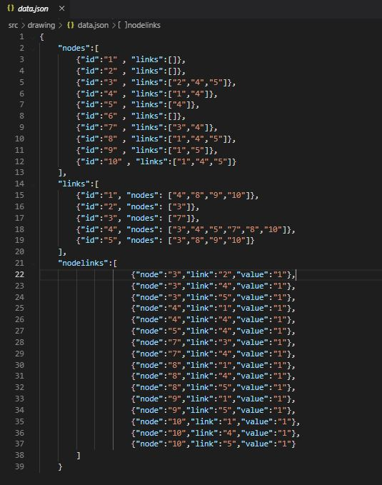
Architettura
Notes:
34

Slide 35
Architettura
Hypergraph
Visualizzazione
Tecnologie
Integrazione
Esempi

Slide 36
Integrazione
Hypergraphs-plot (Javascript)
IJulia
(Jupyter Notebook)
HypergraphsVisualization (Julia)
Notes:
36

Slide 37
Integrazione
HypergraphsVisualization (Julia)
Util.jl
plot.jl
Widgets.jl
generateJSON.jl
wrapper.jl
Notes:
37

Slide 38
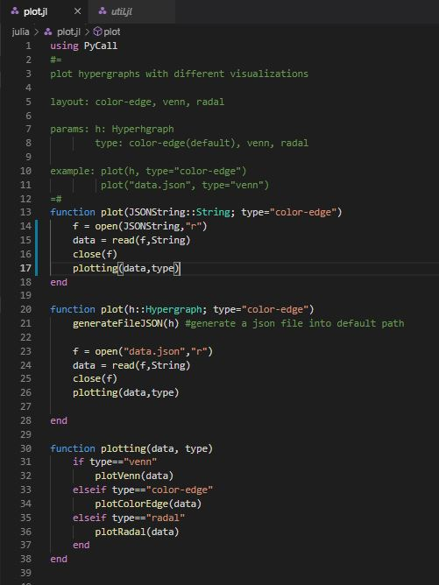
Integrazione
HypergraphsVisualization (Julia)
Util.jl
plot.jl
Widgets.jl
generateJSON.jl
wrapper.jl
Notes:
38

Slide 39
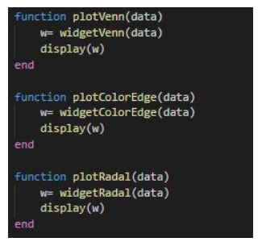
Integrazione
HypergraphsVisualization (Julia)
Util.jl
plot.jl
Widgets.jl
generateJSON.jl
wrapper.jl
Notes:
39

Slide 40
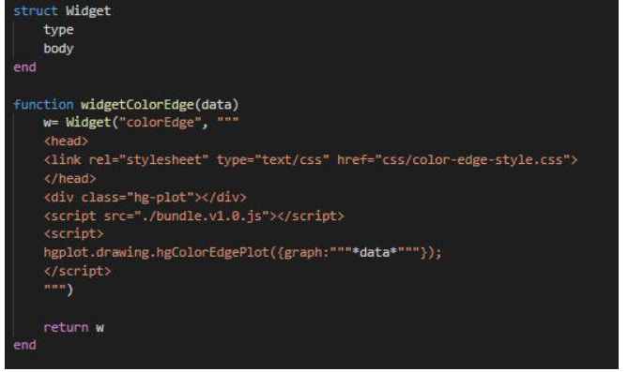
Integrazione
HypergraphsVisualization (Julia)
Util.jl
plot.jl
Widgets.jl
generateJSON.jl
wrapper.jl
Notes:
40

Slide 41
Integrazione
Hypergraph
Visualizzazione
Tecnologie
Architettura
Esempi

Slide 42
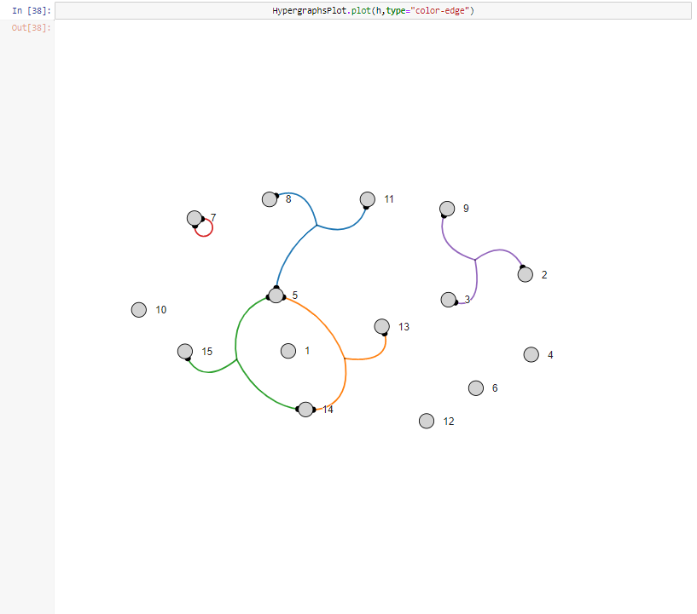
Esempi
Notes:
42

Slide 43
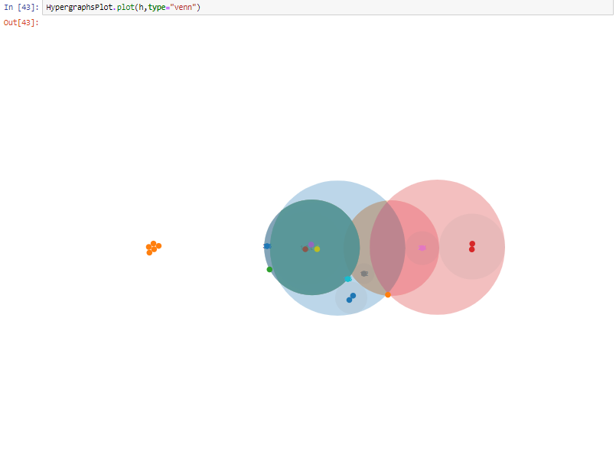
Esempi
Notes:
43

Slide 44
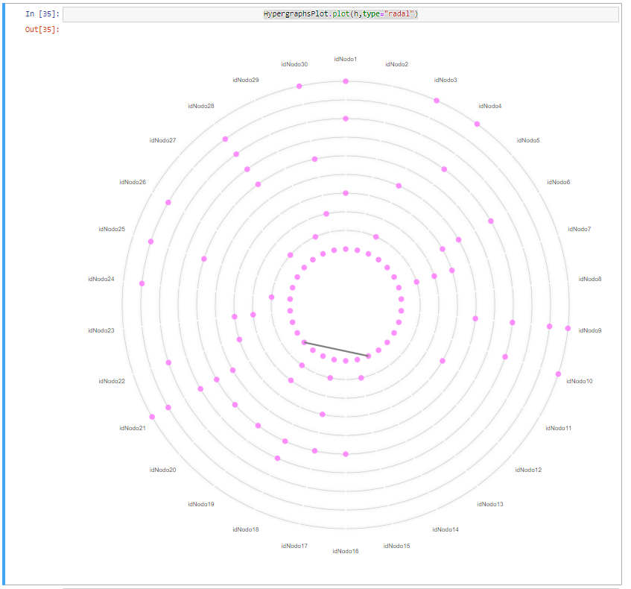
Esempi
Notes:
44

Slide 45
Hypergraph
Visualizzazione
Tecnologie
Architettura
Integrazione
Esempi

Slide 46
Grazie per l’attenzione

